Slide 1

김현태
한송우
최민기
권기범
이형준
유서희
fun-funding Crowdfunding

Slide 2

목차
01
06
화면 설계 및 구현
프로젝트 개요
02
07
진행 현황
개발 환경
03
08
이번 주 FeedBack
유즈 케이스
04
요구사항 정의서
05
[DB 설계] ERD 설계

Slide 3
1. 프로젝트 개요

Slide 4
개발 집중 내용 1. 펀딩을 위한 메이커 회원 등록, 프로젝트 등록 및 투자 유치를 위한 기능
2. 프로젝트와 연계된 상품 판매 등록 및 판매 및 결제를 위한 프로세스
3. 공지사항, FAQ의 게시판 및 실시간 채팅 상담 기능 구현
4. 웹 서비스를 관리하는 관리자 페이지 구현

Slide 5
2. 개발 환경 및 적용 기술

Slide 6
개발 환경
Framework
1. Spring
WAS
1. Apache Tomcat 9.0
Language
1. JAVA
2. JSP
3. JAVASCRIPT
4. CSS
5. HTML
6. AJAX
7. JSON
8. JSTL
Development Tool
1. Eclipse
2. DBeaver
3. eXERD
JS Library
1. jQuery
DMBS
1. Oracle
Bootstrap
1. Bootstrap 3

Slide 7
적용 기술
채팅 및 알림
1. Web Socket
기타 스프링 LIB
1.메일 발송
-JavaMailSenderImpl
2. EXCEL 파일 생성 및 다운로드
- MappingJacksonJsonView
Spring MVC
파일 업로드
1. MultiPartResolver
MY BATIS
JS LIB
1. Vue.js

Slide 8
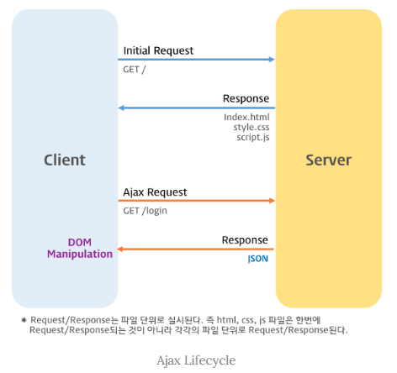
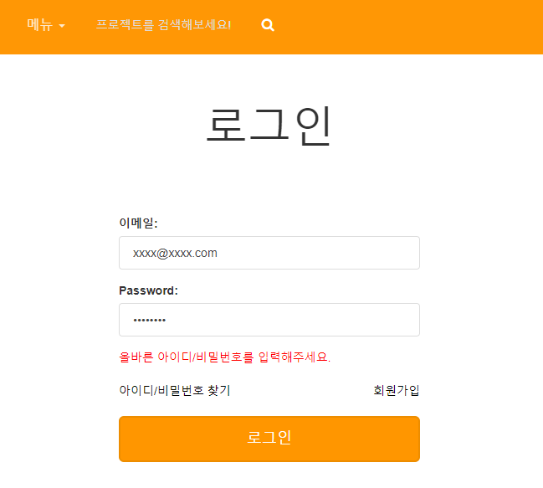
AJAX - 로그인
자바스크립트를 이용해서 비동기적(Asynchronous)으로 서버와 브라우저가 데이터를 교환할 수 있는 통신 방식

Slide 9
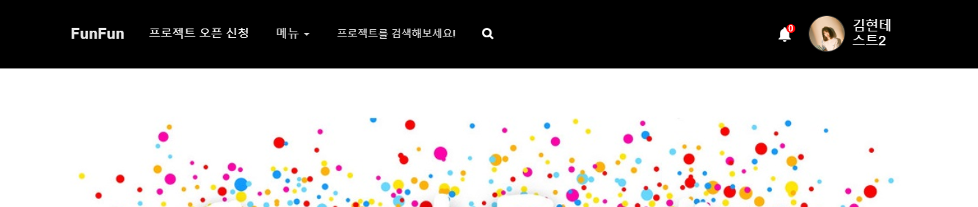
Web Socket – 채팅 및 알림
상단바의 알림 정보를 요청하는 트리거로 웹소켓 이용, 서버에서 알림 정보가 변경된 경우 클라이언트들에게 웹소켓을 이용하여 알림 정보가 변경되었음을 알림,
소켓 통신에 참여하고 있는 클라이언트는 변경된 알림 정보가 본인과 관련되어 있는 경우 Ajax를 통해 새로운 알림정보 수신.

Slide 10
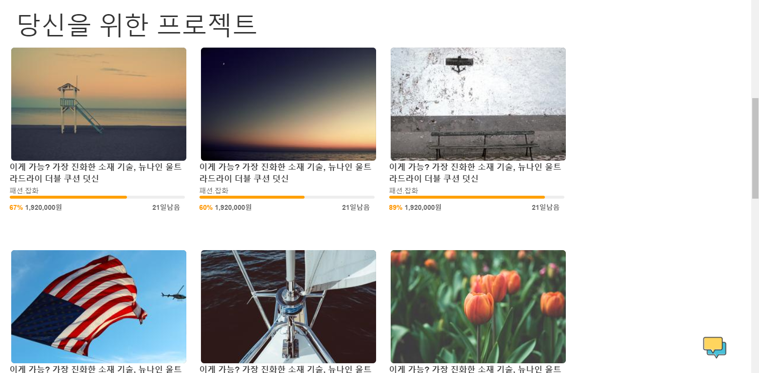
Vue.js
Vue.js의 View Model을 이용한 효율적인 DOM 렌더링 구현
- 메인 페이지에서 최하단으로 스크롤 시 AJAX로 데이터 요청, 응답받은 데이터를 뷰 모델에 넘겨 무한스크롤링 구현

Slide 11
3. 요구사항 정의서

Slide 12
2. 요구사항 정의서
서비스(메뉴) | 담당자 | 구분 | 웹/모바일
메인페이지 | 형준 | 사용자 | 웹 & 모바일
회원등록
메이커 스튜디오 | 현태
펀딩 | 민기
리워드 스토어 | 기범
마이페이지 | 서희
고객센터 | 송우
회원관리 | 형준 | 관리자 | 웹
메이커 목록
관리자 관리 | 형준
프로젝트 관리 | 현태
리워드 스토어 관리 | 기범
고객센터 관리 | 송우

Slide 13
4. 유즈 케이스
권한 설정
일반 사용자
메이커 회원
일반 회원
일반 관리자
마스터 관리자

Slide 14

로그인/회원가입
메인화면
메인화면 관리
아이디/비밀번호 찾기
메이커 등록
주제 선정 이유
회원 관리
메이커 스튜디오
프로젝트 등록 / 관리
스토어 등록 / 관리
프로젝트 관리
프로젝트 조회, 상세 보기
펀딩
스토어 관리
프로젝트 펀딩, 문의
상품 조회, 상세 보기
관리자
사용자
리워드 스토어
고객 센터 관리
상품 구매, 문의
회원 정보 변경, 탈퇴
관리자 계정 관리
마이페이지
예치금 관리, 펀딩 관리, 주문 관리
고객센터
공지사항 / FAQ
일반 사용자
메이커 회원
일반 회원
실시간 채팅 상담
일반 관리자
마스터 관리자

Slide 15
5. [DB 설계] ERD 설계

Slide 16
[ DB 설계 ] ERD 설계 (논리 설계)
카테고리
위험 요인
예치금
관심 프로젝트
메이커
프로젝트
프로젝트 옵션
실시간 채팅
회원
펀딩
리워드 스토어 / 프로젝트 문의
프로젝트 신고
리워드 스토어 주문
리워드 스토어 옵션
리워드 스토어
공지사항
관리자
FAQ
슬라이드 배너 관리
추천 프로젝트 관리

Slide 17
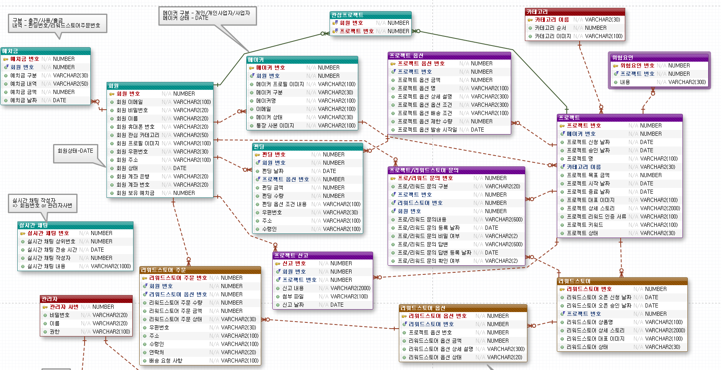
[ DB 설계 ] ERD 설계 (논리 설계)

Slide 18
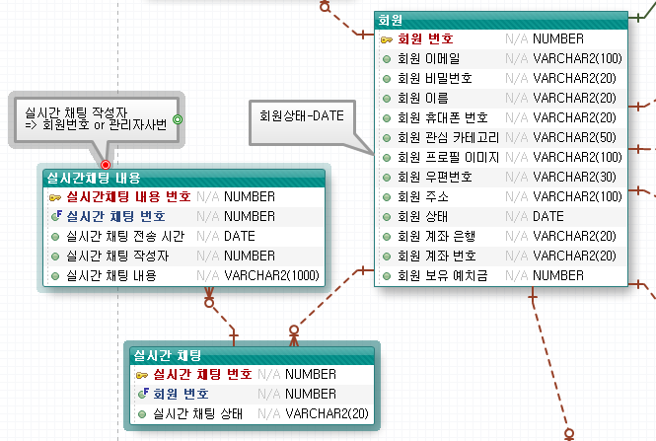
[ DB 설계 ] ERD 설계 (논리 설계)

Slide 19
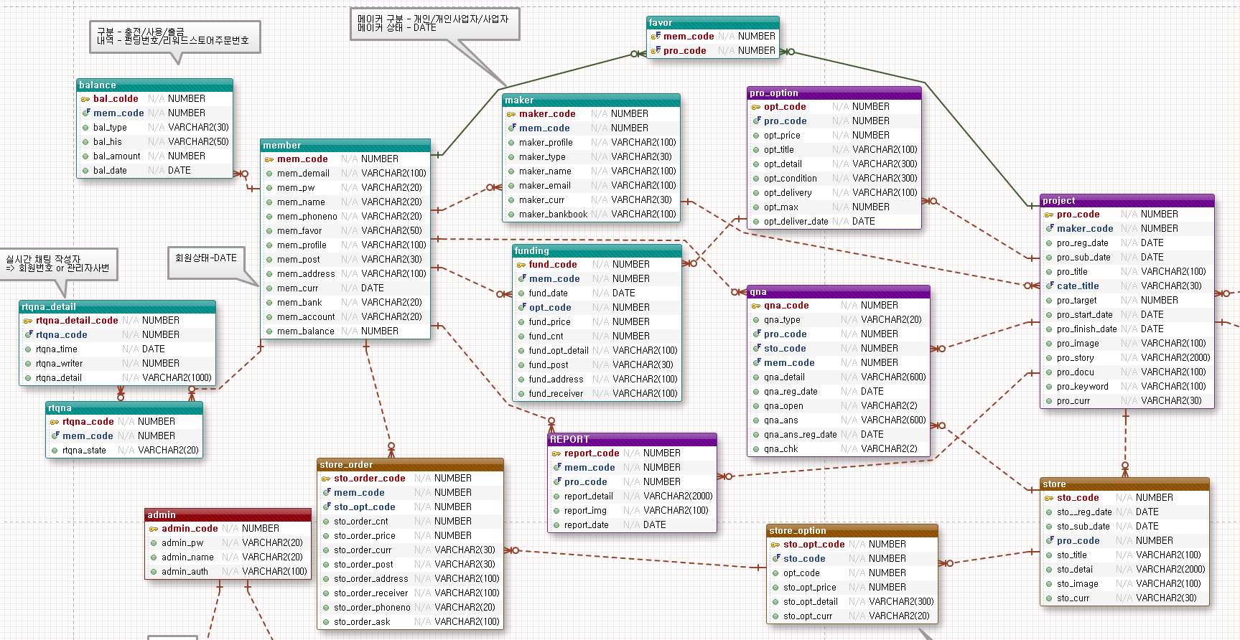
[ DB 설계 ] ERD 설계 (물리 설계)

Slide 20


6. 화면 설계 및 구현
- 웹 설계 및 구현
- 모바일 설계 및 구현

Slide 21
화면설계 및 구현 권기범

Slide 22
화면설계 및 구현 유서희

Slide 23
화면설계 및 구현 최민기

Slide 24
화면설계 및 구현 한송우

Slide 25
화면설계 및 구현 이형준

Slide 26
화면설계 및 구현 김현태

Slide 27
7. 진행 현황

Slide 28
5. 진행 현황
서비스(메뉴) | 담당자 | 구분 | 화면설계 | 웹 구현 현황 | 모바일 구현 현황
메인페이지 | 형준 | 사용자 | 100% | 95% | 100%
회원등록 |  |  | 100% | 95% | 100%
메이커 스튜디오 | 현태 |  | 100% | 95% | 50%
펀딩 | 민기 |  | 100% | 95% | 40%
리워드 스토어 | 기범 |  | 100% | 100% | 60%
마이페이지 | 서희 |  | 100% | 95% | 30%
고객센터 | 송우 |  | 100% | 95% | 80%
회원관리 | 형준 | 관리자 | 100% | - | N/A
메이커 목록 |  |  | 100% | -
관리자 관리 | 형준 |  | 100% | -
프로젝트 관리 | 현태 |  | 100% | 100%
리워드 스토어 관리 | 기범 |  | 100% | 100%
고객센터 관리 | 송우 |  | 100% | 100%

Slide 29
8. 이번 주 FeedBack

Slide 30
- 이번 주 피드백
앱구현은 미흡
웹 사용자 서비스 및 사용자 서비스와 연동되는 관리자 페이지 구현 완료
- 다음 주 계획
Corssing Test
오류 수정 및 프로젝트 미흡한 부분 보완
프로젝트 완성

Slide 31
통일 양식
 | 통일 내용
MAPPER | src\resource\funfunbatis\[기능명]Mapper.xml | ex) 공지사항: src\resource\funfunbatis\noticeMapper.xml
JAVA 패키지명 | funfun
JAVA CONTROLLER | funfun.controller.[이니셜]_[기능명]Ctrl | ex) 현태, 메이커 스튜디오 : funfun.controller.HT_MSCtrl
JAVA REPOSITORY | funfun.repository.[이니셜]_[기능명]Reposi | ex) 현태, 메이커 스튜디오 : funfun.repository.HT_MSReposi
JAVA SERVICE | funfun.service.[이니셜]_[기능명]Service | ex) 현태, 메이커 스튜디오 : funfun.service.HT_MSService
JAVA VO | funfun.VO.[기능명] | ex) 프로젝트 등록 : funfun.VO.ProRegi
JAVA API | funfun.api.[api명]
VO Date 데이터 타입 | String
코드형 데이터 | 가운데 정렬
숫자형 데이터 | 오른쪽 정렬, 천 단위 콤마(,)
문자열 데이터 | 왼쪽 정렬

Slide 32
통일 양식
 | SEQUENCE 이름 | SEQUENCE 시작 번호
회원 | member_seq | 11000000
예치금 | balance_seq | 12000000
메이커 | maker_seq | 13000000
프로젝트 | project_seq | 21000000
프로젝트 옵션 | option_seq | 22000000
위험요소 | risk_seq | 23000000
프로젝트/스토어 문의 | qna_seq | 24000000
펀딩 | funding_seq | 25000000
리워드스토어 | store_seq | 31000000
리워드스토어 옵션 | store_option_seq | 32000000
리워드스토어 주문 | store_order_seq | 33000000
신고 | report_seq | 41000000
신시간채팅 | rtqna_seq | 42000000
공지사항 | notice_seq | 43000000
FAQ | faq_seq | 44000000

